Slide 1



속초시 고성군 전기차 방문객 유치를 위한 전기차 충전소 확대 최적화 프로젝트
메인 프로젝트 2조 선명한 손희서 유병철 임지인 정다예 조민수
Notes:
저희 조는 속초시/고성군 전기차 방문객 유치를 위한 전기차 충전소 확대 최적화 프로젝트를 수행했습니다.

Slide 2
목차
분석 배경
분석 내용
모델링 및 결과
Notes:
발표는 분석 배경부터 내용과 결과 순서로 말씀드리도록 하겠습니다.

Slide 3
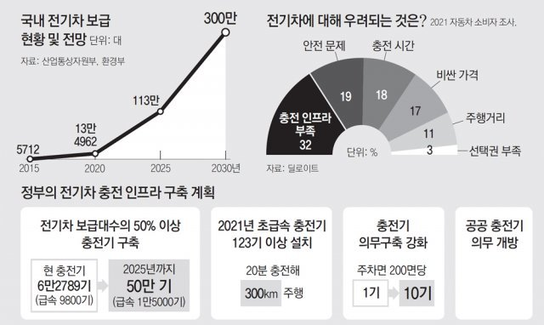
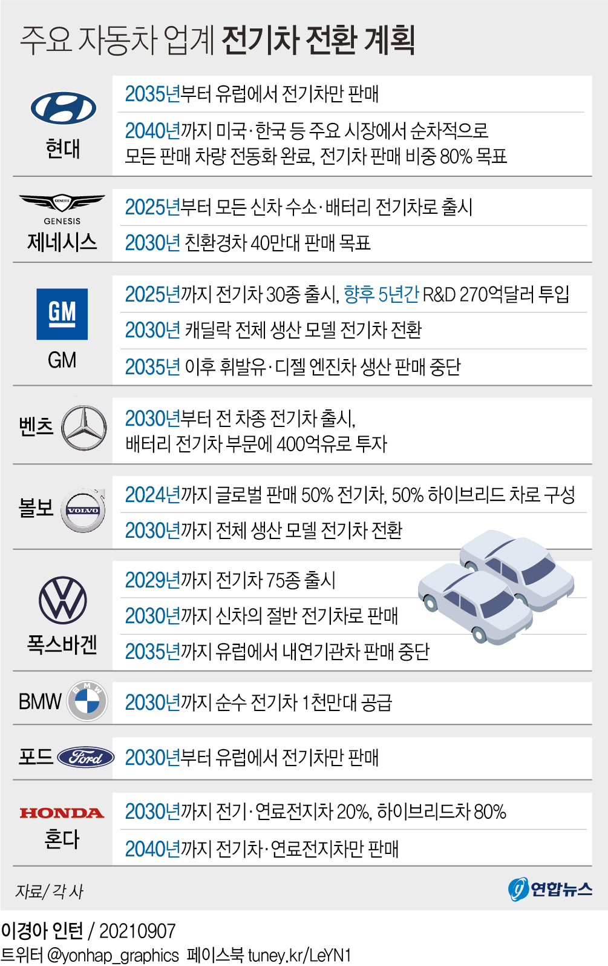
분석 배경
전기차 보급 현 주소
동아일보 – https://www.donga.com/news/Opinion/article/all/20210301/105656294/1, 연합뉴스 - https://www.yna.co.kr/view/GYH20210907001100044
Notes:
올해 13만4962대였던 국내 전기차 등록대수는 2030년 300만 대로 10년 뒤 22배 이상으로 늘어날 것으로 전망 (산업통상자원부 자료)
이렇게 폭발적으로 증가하는 전기차 시장의 가장 큰 문제요소는 충전 인프라의 부족을 들 수 있습니다.

Slide 4
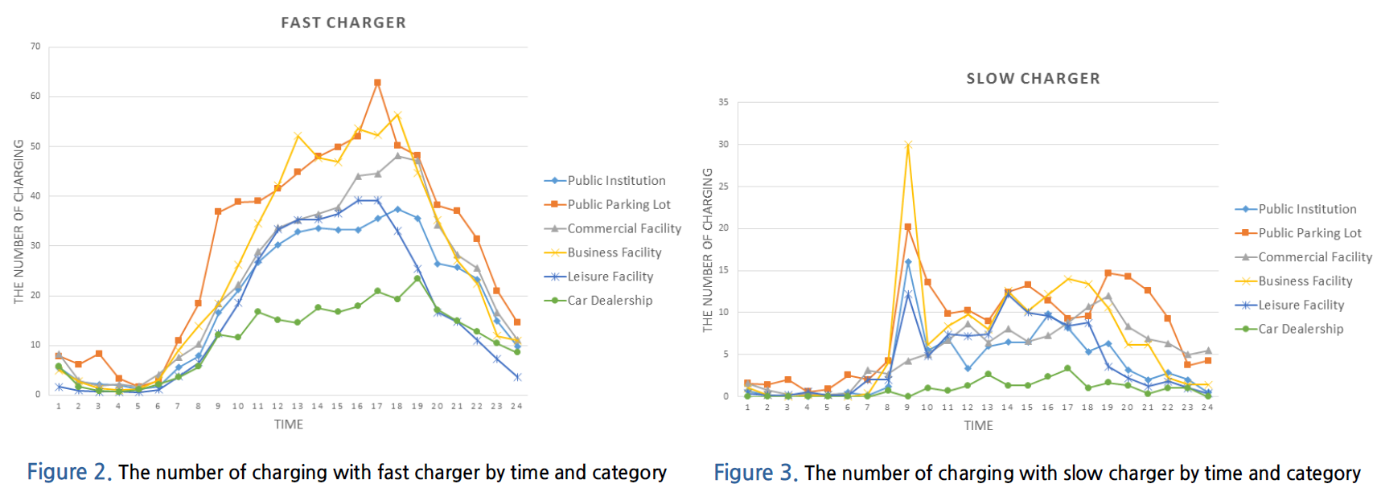

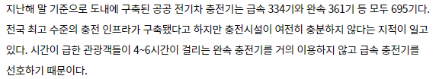
분석 배경
“ 전기차 이용 방해요소 = 충전소 부족 ”
박규호, 전현명, 정갑채, & 손봉수. (2017). 전기자동차 충전행태분석
“어플만 믿다가는 시간낭비 우려” 전기차로 관광지 돌아보니 – 중앙일보 18.07.29
제주도가 (2018년) 전국 처음으로 전기차 1만대를 돌파
전기차 렌터카는 2129대
(2017년) 기준으로 도내에 구축된 공공 전기차 충전기는 급속 334기와 완속 361기 등 모두 695기
시간이 급한 관광객들이 4~6시간이 걸리는 완속 충전기를 거의 이용하지 않고 급속 충전기를 선호
사례
전기차 충전 어플을 작동해 주변 충전소를 검색
어플의 ‘실시간 충전 가능 표시 기능’에 따라 현재 충전이 가능한 상황 확인
검색 후 이동하는 3~4분 사이 다른 차가 그 자리를 차지하고, 한대가 추가로 더 기다리는 상황
인근에 다른 충전기가 있었지만 1시간 반 대기 (앞 차량 2대, 본인 차량 1대, 각 30분)
Notes:
관광지에서 전기차를 이용하는 대표적인 지역 중 하나로는 제주도가 있는데요,
전기차 이용이 상용화 된 제주도조차 충전소 현황을 살펴보니 여전히 충전소 부족 문제를 겪고 있습니다.
또한 완속과 급속 충전소 중 관광객이 선호하는 급속 충전소의 경우는 부족한 설치 수로 상황이 열악했습니다.

Slide 5
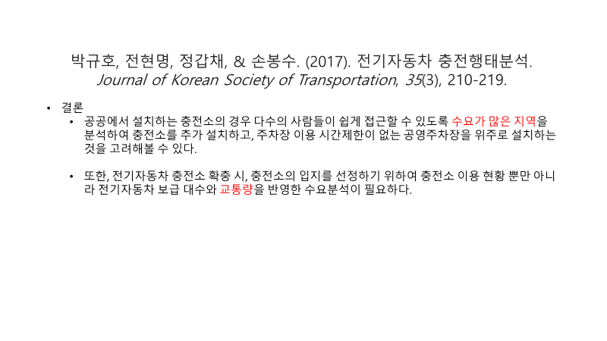
분석 배경
“어플만 믿다가는 시간낭비 우려” 전기차로 관광지 돌아보니 – 중앙일보 18.07.29
제주도가 (2018년) 전국 처음으로 전기차 1만대를 돌파
전기차 렌터카는 2129대
(2017년) 기준으로 도내에 구축된 공공 전기차 충전기는 급속 334기와 완속 361기 등 모두 695기
시간이 급한 관광객들이 4~6시간이 걸리는 완속 충전기를 거의 이용하지 않고 급속 충전기를 선호
사례
전기차 충전 어플을 작동해 주변 충전소를 검색
어플의 ‘실시간 충전 가능 표시 기능’에 따라 현재 충전이 가능한 상황 확인
검색 후 이동하는 3~4분 사이 다른 차가 그 자리를 차지하고, 한대가 추가로 더 기다리는 상황
인근에 다른 충전기가 있었지만 1시간 반 대기 (앞 차량 2대, 본인 차량 1대, 각 30분)
Notes:
또한 제주도 전기차 충전행태에 관한 논문을 참고하면,
공공에서 설치하는 충전소의 경우 수요가 많은 지역을 분석하여 충전소를 추가 설치하여야 하며
전기자동차 보급 대수와 교통량을 반영한 수요분석이 필요합니다.

Slide 6
분석 배경
“ 방문객 수요와 교통량을 고려한
급속 충전소의 입지 선정”
Notes:
“제주도 사례와 향후 논문의 사례를 비추어 볼 때, ‘방문객 수요’와 ‘교통량’을 근거로 급속 충전소를 어디에 설치하느냐가 중요한 과제라고 할 수 있겠는데요,
그렇다면 어떤 지역을 할거냐 ? 라고한다면 “ 자가용을 이용하여 여행을 많이 가는 곳”
다음과 같은 조건으로 선정하게 됩니다.

Slide 7
분석 배경
속초 / 고성
“ 자가용을 이용한 방문객이 많다 ”
Notes:
저희는 이 조건에 충족할 급속 충전기 입지 선정 지역으로 속초 / 고성을 선정하게 되었습니다.

Slide 8


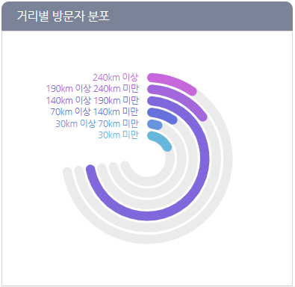
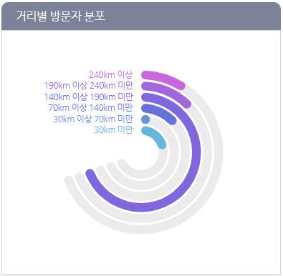
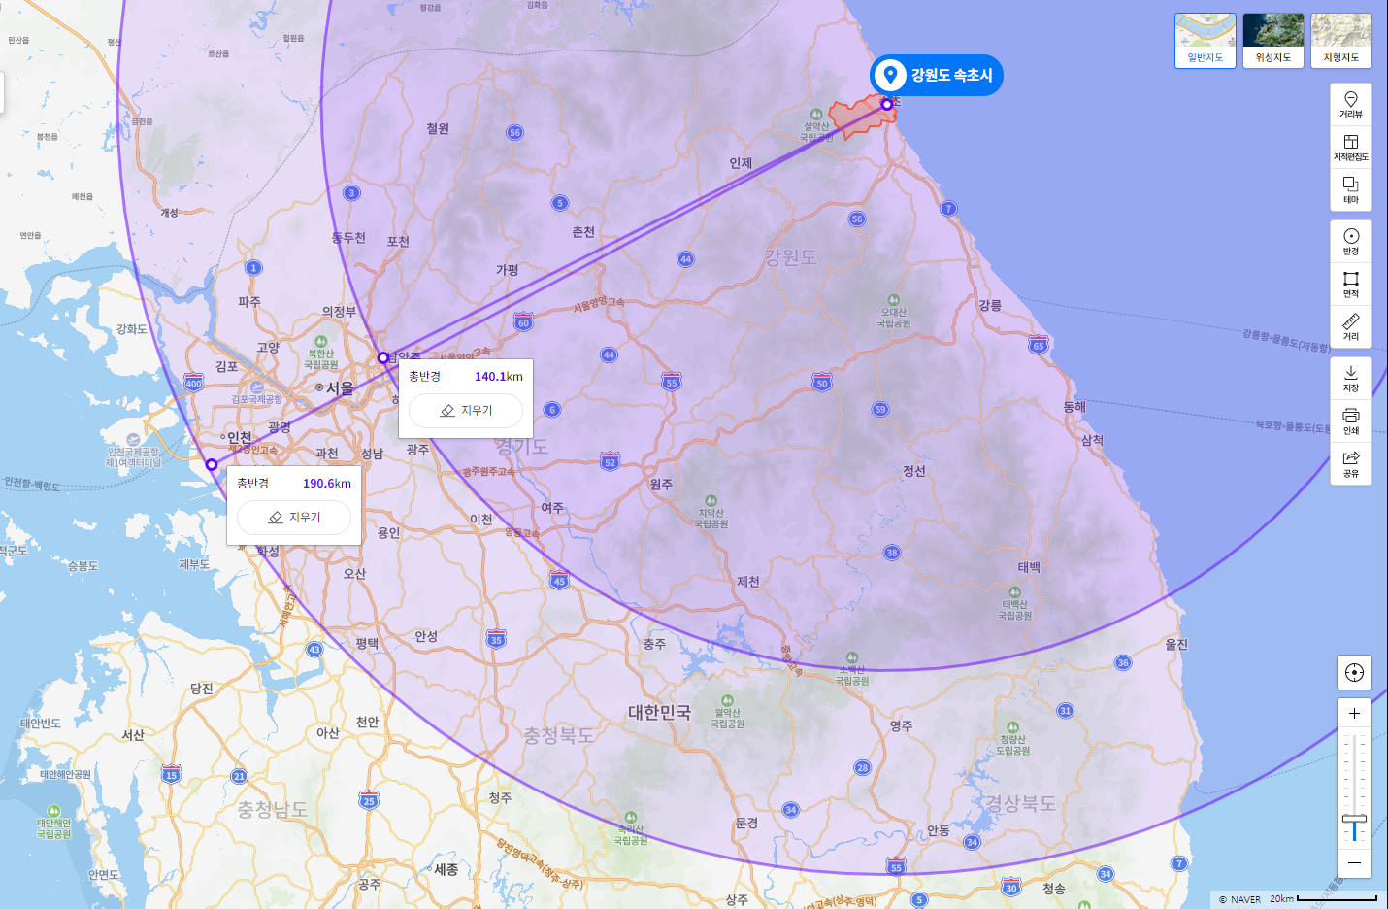
분석 배경
속초/고성 방문객 주요 출발지
9,774,418 명
5,137,020 명
지역별 전기 자동차 등록 현황
서울 | 인천 | 경기 | 충북 | 경북 | tot
35,067 | 11,295 | 37,084 | 7,362 | 10,373 | 107,967
(단위: 대)
한국관광데이터랩 - https://datalab.visitkorea.or.kr/datalab/portal/tae/getDomTourExmn.do
Notes:
속초/고성을 방문하는 관광객은 어디서 오느냐?
먼저 방문객 주요 출발지 자료에 따르면 왼쪽의 그래프처럼
속초시, 고성군 모두 방문객의 절반 이상이 140 – 190 km 떨어진 지역에서 출발하는 것으로 조사되었는데요,
이를 오른쪽 지도에서 해당 구간을 표현해보면, 서울, 인천, 경기, 충북, 경북 정도가 됩니다
그렇다면 거리가 짧지 않은 이 곳들에서 어떤 수단으로 여행을 가느냐 라고 했을때, 고려할 교통수단은 자가용 혹은 대중교통입니다.
해당 지역의 자동차 등록 현황을 보면 왼쪽 아래의 도표와 같습니다.

Slide 9
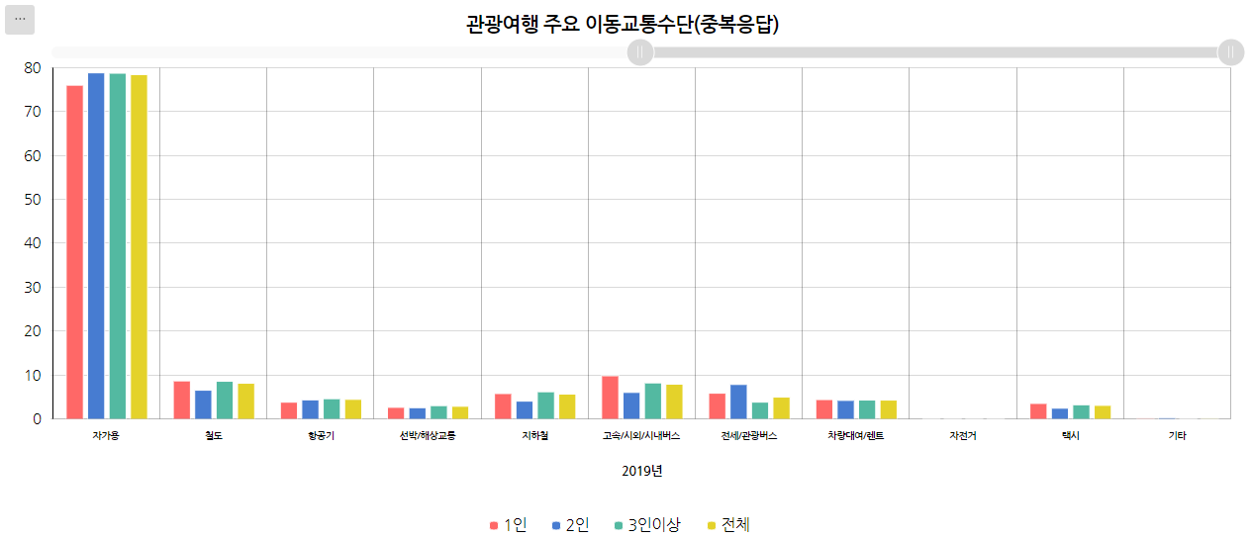
분석 배경
속초/고성 대중 교통수단
비행기 - 양양공항
추가 이동
버스 : 2시간 추가 소요
택시 : 약 20km & 4만원 이상
KTX - 강릉역
추가 이동
시외버스 : 약 1시간 20분 추가 소요
택시 : 택시비 약 10만원 & 1시간 추가 소요
버스
시외버스/고속버스 / 최소 3시간 & 최소 2만원 소요
속초/고성 지역 특성
공항 / 기차역 접근성 떨어짐
시내 교통수단 열악
Notes:
속초 고성 지역의 대중교통수단은 크게 비행기와 기차, 버스로 구분됩니다.
하지만 속초 시내에 직접 위치한 공항과 역이 없는 관계로, 인근 공항과 기차역에서 추가적으로 이동을 하게됩니다.
실제로 관광여행의 교통수단의 80%가 자가용을 이용한다는 설문 조사 결과에서도 확인 할 수 있듯, 어느정도 거리가 있는 여행지에서는 자가용을 이용하는 경우가 더 많습니다.
속초/고성 지역의 특성상 시내의 교통수단도 미비하기 때문에, 비용과 시간, 접근성의 문제로 대체교통수단에 대한 선호도가 떨어지고 자가용을 이용하여 여행하는 방문객이 많은 곳임을 확인 할 수 있습니다.

Slide 10
분석 배경
“ 몇 대나 설치해야 할까요? ”
50기
Notes:
그렇다면 속초/고성의 전기차 이용 관광객의 수요를 고려하여, 몇 대를 설치해야 할까요
저희는 속초/고성을 전기차로 이용하는 방문객의 수요량을 예측하기위해 속초/고성으로 유입된 외부차량 양과 전기차의 비율로 전기차 충전기 수요량을 추정하였습니다.

Slide 11
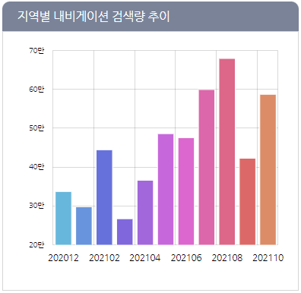
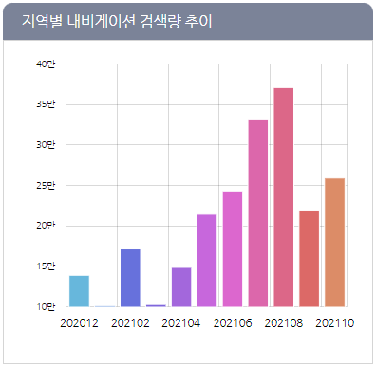
분석 배경
목적지별 월별 내비게이션 검색량
8월 peak (속초: 68만 건, 고성37만 건)
계절별 : 여름 > 가을 > 봄 > 겨울
연 평균 검색량
총 : 약 662,000 건
속초시 : 약 452,000 건
고성군 : 약 210,000 건
내비게이션 검색량과 다르게 고속도로 속초 영업소의 통행량은 극적인 차이를 보이진 않음
월별 내비게이션 검색량 추이
 | 12 | 1 | 2 | 3 | 4 | 5 | 6 | 7 | 8 | 9 | 10 | 11* | tot | Avg / mo.
속초시 | 338,118 | 298,777 | 445,450 | 268,010 | 366,985 | 486,920 | 476,614 | 600,436 | 680,436 | 423,687 | 588,207 | 463,163 | 4,973,640 | 452,149.1
고성군 | 139,561 | 101,990 | 172,047 | 103,358 | 149,244 | 214,968 | 243,814 | 331,626 | 371,498 | 219,698 | 259,662 | 199,612 | 2,307,466 | 209,769.6
tot | 477,679 | 400,767 | 617,497 | 371,368 | 516,229 | 701,888 | 720,428 | 932,062 | 1,051,934 | 643,385 | 847,869 | 662,774 | 7,281,106 | 661,918.7
(*추정: 10월 12월 통행량 평균, 단위: 건)
고속도로 속초 영업소 기준 통행량
 | 1 | 2 | 3 | 4 | 5 | 6 | 7 | 8 | 9 | 10 | 11 | 12* | tot | Avg / mo.
통행량 | 106,572 | 125,515 | 110,733 | 104,946 | 126,349 | 142,671 | 129,458 | 130,129 | 152,375 | 132,270 | 107,258 | 106,915 | 1,475,191 | 122,932.6
(*추정: 11월 1월 통행량 평균, 단위: 대)
한국관광데이터랩 - https://datalab.visitkorea.or.kr/datalab/portal/tae/getDomTourExmn.do
Notes:
먼저 속초/고성 지역의 관광객 수요량을 산출을 위해
다음과 같이 월별 내비게이션 검색량 자료를 조사하였습니다
네비게이션 검색량은 계절에 따라 차이를 보이는 경향인데, 고속도로 통행량은 연 중 변화가 미미한점을 감안하여,
연간 검색량을 월별 평균치로 산출하였고, 그 결과 월 평균 약 66만건입니다.

Slide 12
분석 배경
지역에 등록되지 않은 외부 유입 전기차
월 평균 6,310여대 예상
연간 검색량 * 전기차 / 전체 승용차 비율 = 75,724대(년)
추정 연간 전기차 통행량(75,724) / 월(12) = 6,310대
전기차 / 전체 승용차 비율 : 1.04%
방문 차량 : T-map 내비게이션 검색 = 1 : 1 추정
면적 대비 충전소 비율
제주도에 비해 50기 부족
제주 면적 : 속초 면적 = 41.4%
제주 전기차 충전소 : 속초 전기차 충전소 = 34.2%
면적 비율 - 충전소 비율 = 7.2%
제주 충전소 개수*7.2% = 50
 | 2021년 10월 기준
전국 승용차 등록대수 | 20,314,490 대
전국 전기차 등록대수 | 211,677 대
내비게이션 연간 검색량 | 7,281,106 건
 | 면적 | 전기차충전소 | 필요충전소
제주도 | 1,850,211,287 | 695 | -
속초/고성 | 766,509,276 | 238 | 50
비율 | 41.4 | 34.2 | -7.2
(단위: m², 대, %)
Notes:
먼저 네비게이션 검색량을 바탕으로 속초고성지역 전기차 방문량을 추정하였는데요.
전체 승용차 대비 전기차 비율을 구해 내비게이션 검색량에 곱하여
연간 전기차 방문량을 도출하였고 이를 다시 월로 환산하여 6310여대의 추정치를 계산하였습니다.
하지만 이를 기준으로 필요 충전소 개수를 제안할 경우 비현실적인 수치가 나오므로
대안으로 면적대비 충전소 비율을 활용하여 필요 충전소 비율을 추산하였습니다.
속초/고성지역 면적은 제주의 41프로
충전소 비율 34.2
차이가 7프로

Slide 13
분석 내용
수집 전처리 시각화
Notes:
관광지 내비 검색량 분류 비율
고성군 – 해수욕장: .654 항구: .304 기타 .042
속초시 – 항구: .436 해수욕장: .392 공원: .136 기타: 3.6

Slide 14
데이터 수집
데이터 | 출처
상권정보 | 소상공인시장진흥공단 상가정보
숙박업소 데이터 크롤링 | 여기 어때
맛집 데이터 크롤링 | 망고 플레이트
도로명 주소 크롤링 | 카카오맵
교통량 데이터 | 한국교통연구원
혼잡빈도강도 데이터 | 한국교통연구원
혼잡시간강도 데이터 | 한국교통연구원
격자(국가지정번호) 지도 | 국토정보플랫폼
자동차 등록현황, 전기자동차 등록현황 | 속초시청, 고성군청
목적지별 네비게이션 | 한국관광데이터랩
관광지 분류별 네비게이션 | 한국관광데이터랩
사유지 정보 | 국가공간정보포털
기존충전소위치 | 한국환경공단
읍면동 유동인구 | 한국문화관광연구원
Notes:
저희는 효과적인 분석을 위해 15개의 공공기관, 사기업에서 도로교통량, 관광지, 상권 그리고 관광객 유동인구에 대한 데이터 원천을 얻기위해 노력했습니다.

Slide 15
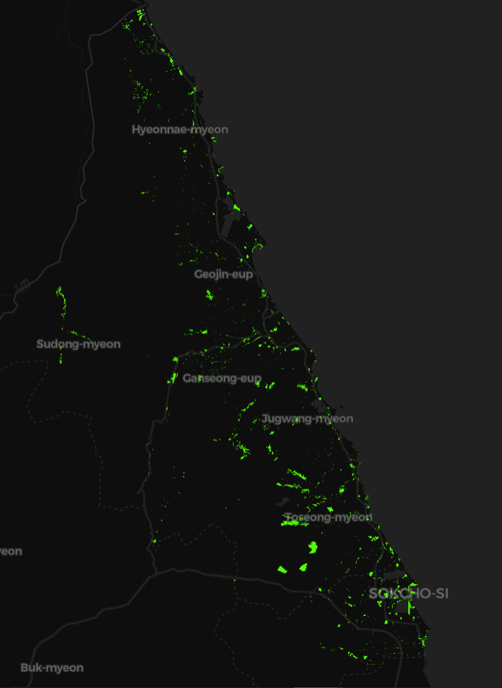
급속 충전소 설치가능 장소
데이터
속초/고성 소유지 정보
시각화
청록색: 설치 가능 지역
분석방법
급속 충전소 설치 가능 장소 필터링
소유 구분 코드: 국유지, 시/군 선택
지목 코드: 임야, 염전, 도로, 철도 용지, 제방, 하천, 유지 제외
설치 가능 장소에 포함되는 기준 point 추출
Notes:
옆 사진은 저희가 선정한 설치 가능 지역을 시각화한 자료입니다..
우선 충전소 설치가 가능한 지역을 국유지와 시/군이 보유한 지역으로 한정했습니다.
그 중에서도 토지의 특성을 감안하여 임야, 염전, 도로 등의 이용 불가지역을 추가로 제외하였습니다.

Slide 16
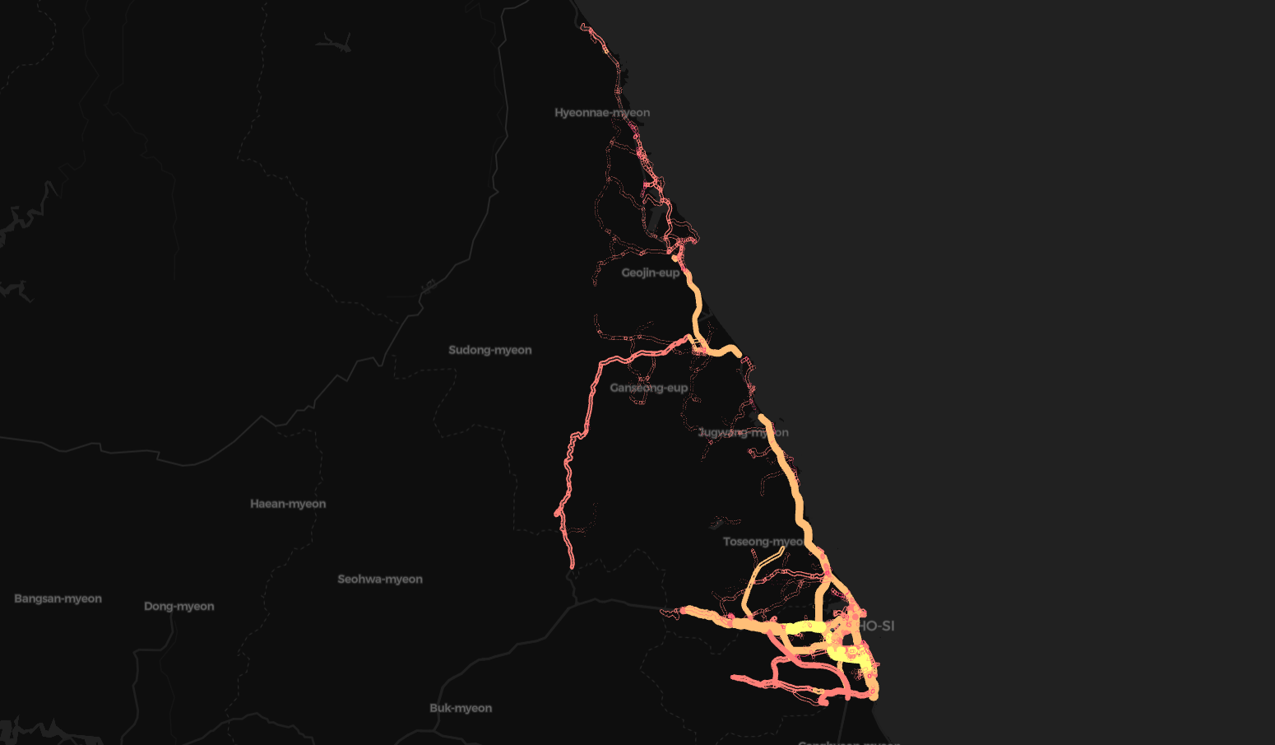
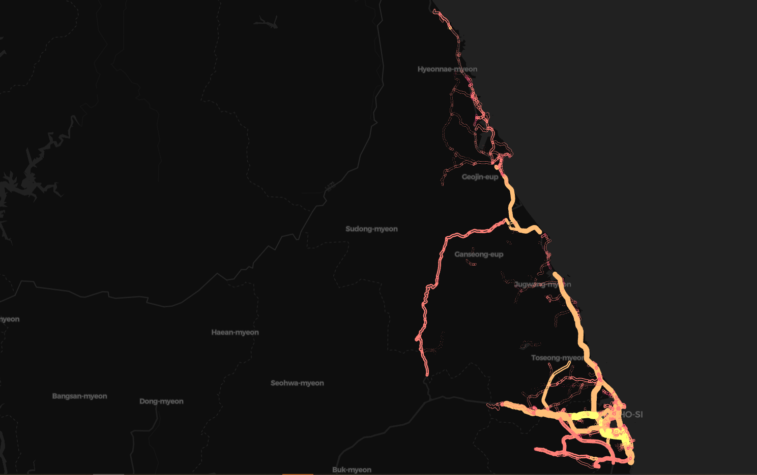
교통량
데이터
상세도로망
일별 시간대별 추정교통량(2017-2020 평균 데이터)
시각화
붉은색: 좁은 도로, 노란색: 넓은 도로
굵기: 혼잡 빈도
분석방법
전기자동차는 승용차만을 고려한다고 가정
교통량: 11시, 14시의 승용차 교통량(출퇴근 시간 제외)
시사점
교통량이 많은 곳은 방문객이 많이 지나는 중심 도로 간주
급속 충전소는 교통량이 많은 곳에 설치하는 것이 효과적이라 판단
11시
14시
Notes:
다음은 11시와 14시 교통량입니다.
저희는 유동량이 많은 출퇴근시간을 제외하고 점심식사 전후로 이동하는 관광객이 다수 포함된 시간대를 선정해 교통량을 확인했습니다.
속초지역의 경우 시내에서의 교통량이 집중되었고 고성의 경우 속초와 고성간 7번 국도에서의 교통량이 다수 분포된것을 확인했습니다.

Slide 17
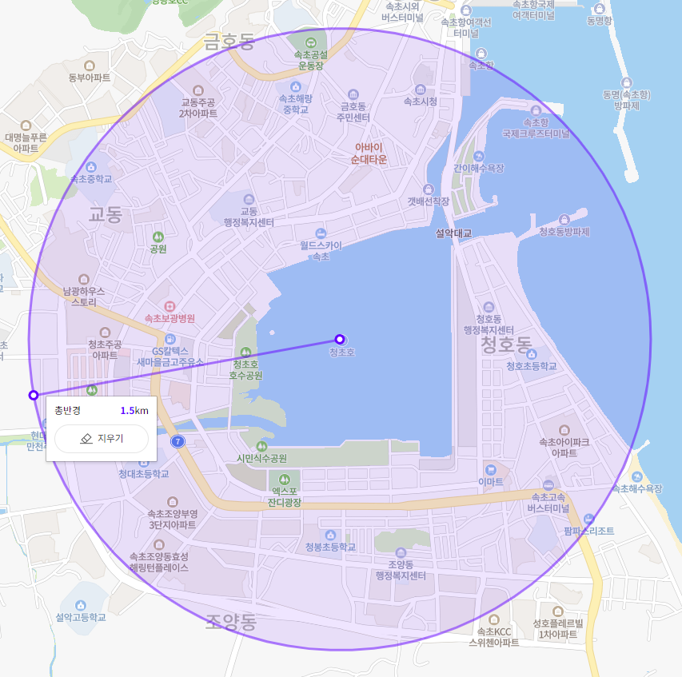
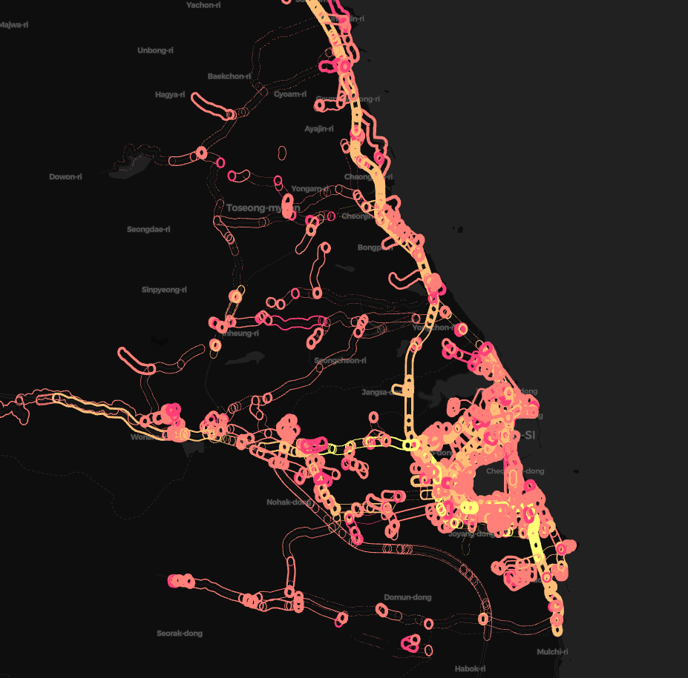
혼잡시간강도
데이터
상세도로망
일별 시간대별 추정교통량(2017-2020 평균 데이터)
시각화
붉은색: 좁은 도로, 노란색: 넓은 도로
굵기: 혼잡 시간
분석방법
혼잡시간강도합: 양방향의 혼잡시간강도 합
정규화도로폭: width변수를 이용하여 정규화
시사점
해안선을 따라 해수욕장 근처 차량흐름 많음
속초, 고성을 가르는 7번 국도 차량흐름 많음
속초: 청초호 반경 1.5km 지역이 가장 차량흐름 많음
Notes:
혼잡시간강도는 오래 정체되는 시간을 기준으로 정체 구간을 진하게 표시했습니다.
속초 지역은 시내에 위치한 청초호 반경 1.5km 지역이 가장 오랜 시간 정체가 지속되는 것을 알 수 있습니다.

Slide 18
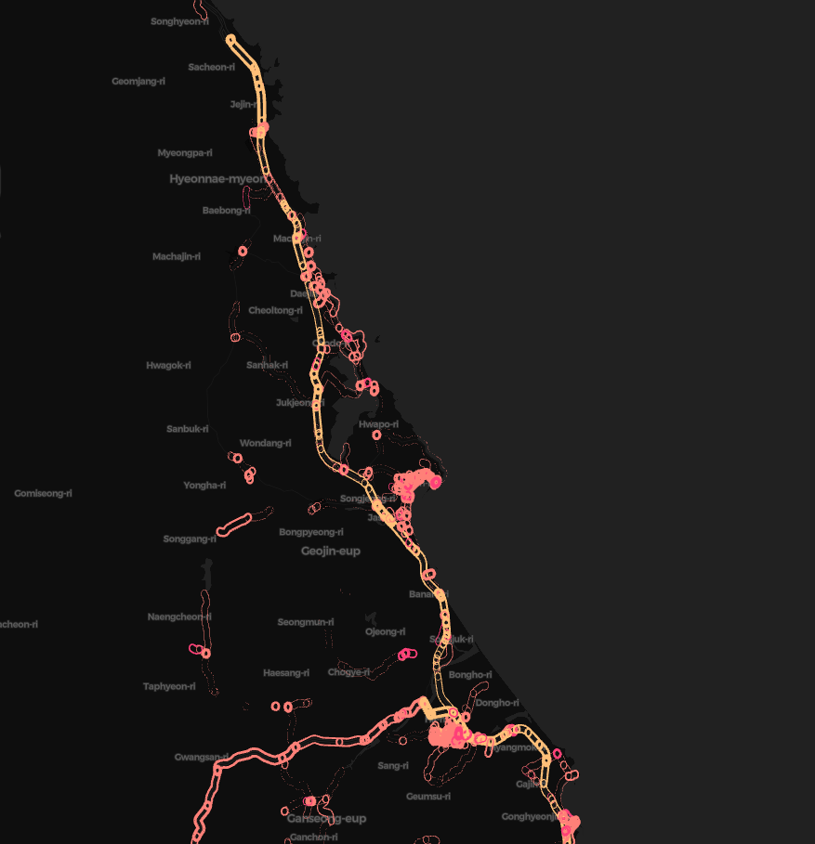
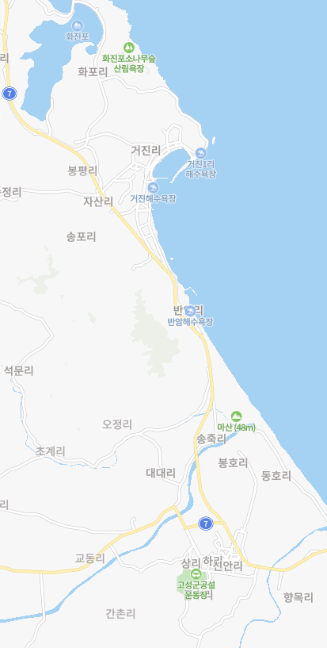
혼잡빈도강도
데이터
상세도로망
일별 시간대별 추정교통량(2017-2020 평균 데이터)
시각화
붉은색: 좁은 도로, 노란색: 넓은 도로
굵기: 혼잡 빈도
분석방법
혼잡빈도강도합: 양방향의 혼잡빈도강도 합
정규화 도로폭: width변수를 이용하여 정규화
시사점
해안선을 따라 해수욕장 근처 차량흐름 많음
속초, 고성을 가르는 7번 국도 차량흐름 많음
고성: 군청소재지인 하리 지역과 거진 해수욕장이 소재한 거진리가 가장 차량흐름 많음
Notes:
혼잡빈도강도는 자주 정체되는 빈도를 기준으로 높은 정체의 빈도 수를 가질수록 구간을 진하게 표시됩니다.
고성부근에서는 군청소재지 하리지역과 거진해수욕장 인근이 가장 정체가 있을을 확인할 수 있습니다.

Slide 19
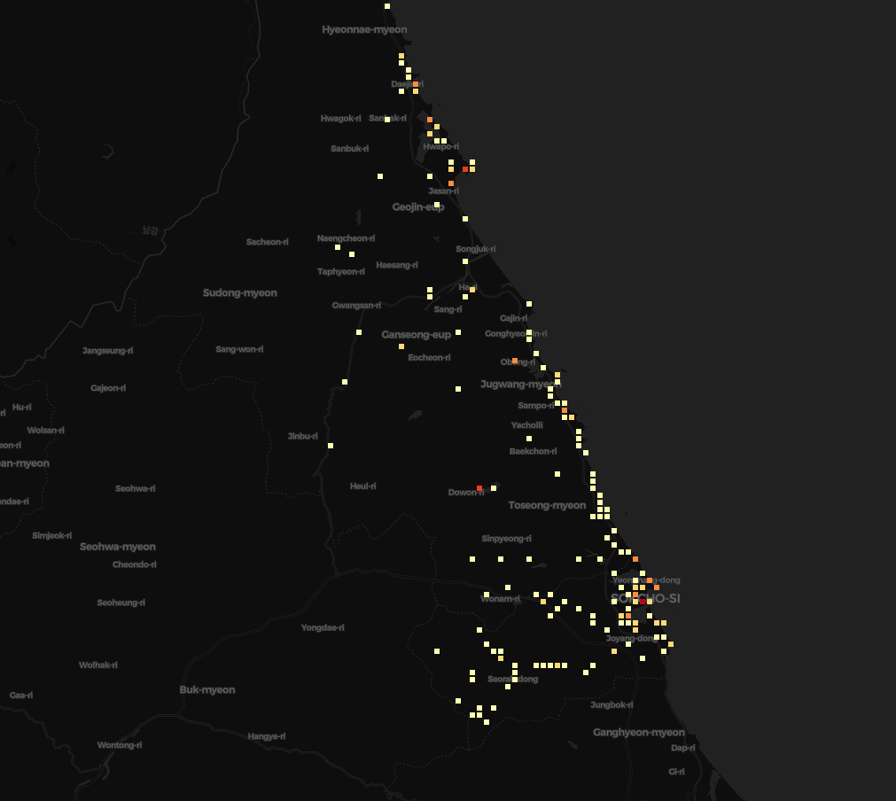
관광 정보
데이터
한국문화정보원
국내 지역별 관광명소데이터
관광지별 관광소요시간 집계데이터
수집방법
관광명소 : 한국문화정보원
관광지 체류시간 : 한국문화관광연구원
네비검색량 : 한국관광 데이터랩
방문객 수 : 한국문화관광연구원
분석방법
분류: ['역사관광지', '해수욕장', '기타관광지', '지역축제', '자연관광지', '유명관광지', '일반관광지', ＇특산거리', '휴양관광지'] 선택
관광지 분류별 평균 체류시간 적용
모든 변수(체류시간, 네비검색량, 방문객 수) 정규화 진행
Notes:
다음은 관광지 카테고리별 세부분류를 통해 정제한 데이터를 100X100 격자에 적용하여 관광지의 분포를 표현하였습니다.
관광지는 속초 시내에 많이 분포하고 있으며 고성은 해안가를 따라 해수욕장 인근에 분포함을 알 수 있었습니다.
관광지 내비 검색량 분류 비율
고성군 – 해수욕장: .654 항구: .304 기타 .042
속초시 – 항구: .436 해수욕장: .392 공원: .136 기타: 3.6

Slide 20
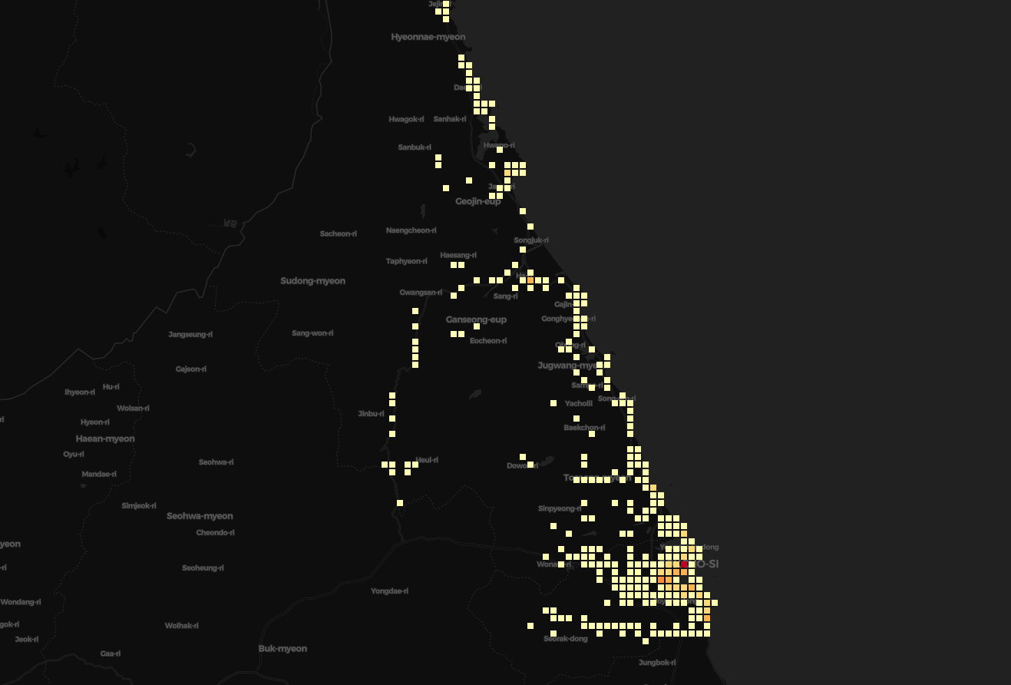
상권 정보
데이터
소상공인시장진흥공단 상가정보
속초고성 맛집정보
속초고성 숙박정보
속초고성 여가/오락 정보
분석방법
상권업소번호를 이용한 상권 수 카운팅
분류 카테고리: 음식점, 숙박, 여가/오락 선택
구간별 차등 점수 부여 : 분포를 정규화하기 위해 보상값 적용
Notes:
상권의 경우, 가장 많은 시간을 투자한 데이터입니다.
위 정보에 상권의 개수 뿐 아니라 각 상권의 평점, 리뷰별로 점수를 부여하여 각 상가의 특성을 수치화했습니다.
위 과정을 진행하며 비정상적으로 쏠림 현상이 있는 데이터를 발견하였고
이 문제는 평점과 리뷰의 상중하 구간별 차등 점수를 부여하면서 비정상적 분포를 분산화했습니다.

Slide 21
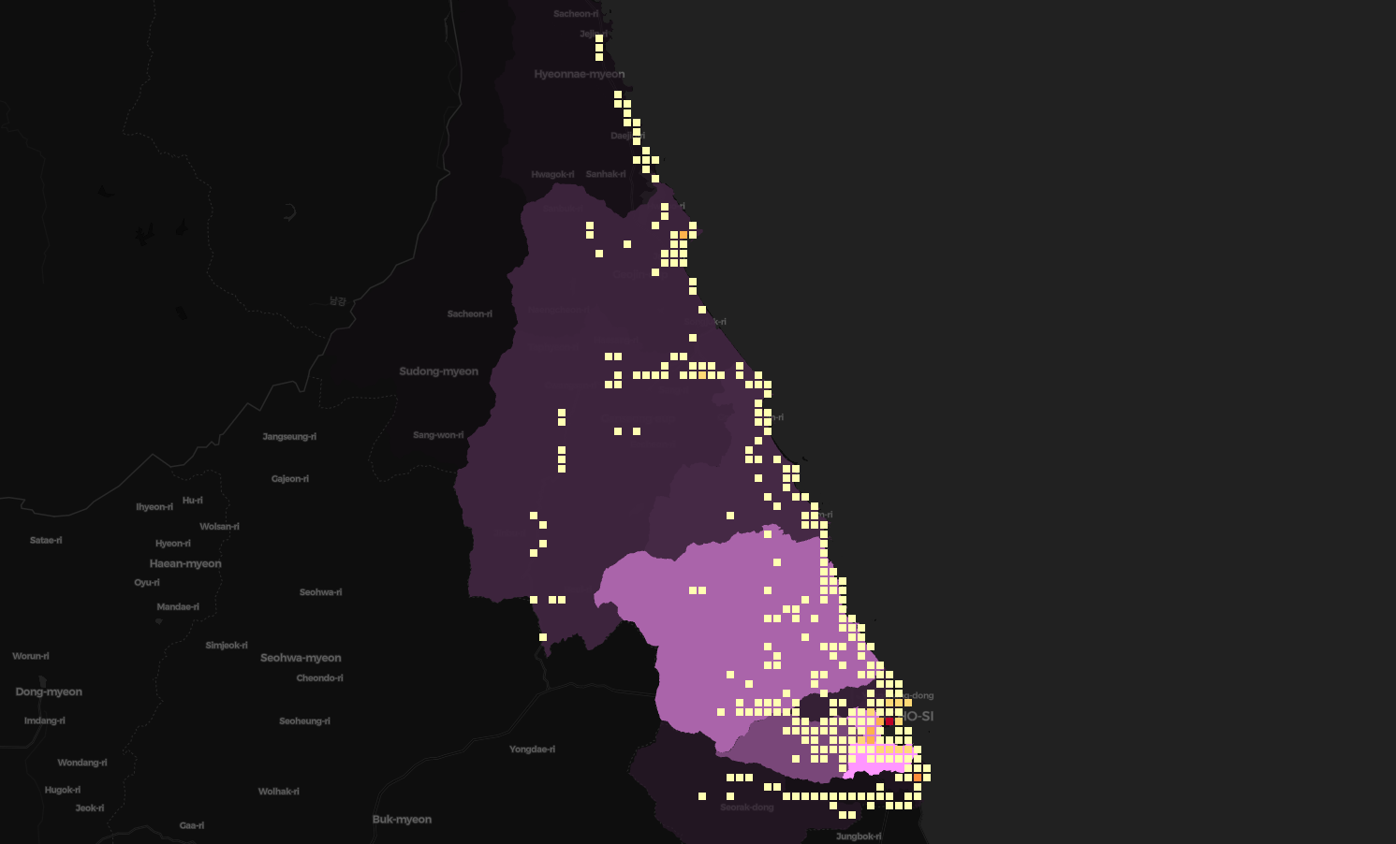
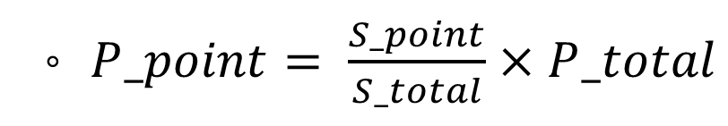
유동인구분포
시사점
상권이 밀집된 구역일수록 유동인구가 많다.
인구와 상권이 가장 밀집된 지역은 청초호 인근 지역
고성군에서는 7번 국도를 따라 유동인구가 분포
거진리 해수욕장 주변이 고성군 내에서 상권 밀도 가장 높음
데이터
읍면동 유동인구 현황
속초고성 상권정보
속초고성 100X100 격자 지도
분석방법
격자별 상권 밀집도: 격자에 포함된 상가 수 / 동단위 총 상가 수
격자별 유동인구: 읍면동 유동인구 * 격자별 상권 밀집도
격자(노란색)가 진할수록 상권이 밀집
면적(보라색)이 밝으면 유동인구 수가 많음
· P_point = 격자별 유동인구(명)
· S_point = 격자별 상가 수(개)
· P_total = 읍면동 총 유동인구(명)
· S_total = 읍면동 총 상가 수(개)
Notes:
확보한 읍면동 기준 유동인구보다 세부적인 유동인구를 확보하기 위해서 상권이 밀집된 곳이 유동인구가 많다라는 추정으로,
각 격자 하나하나에 포함된 상권 개수의 전체 대비 비율을 구해서 읍면동 유동인구에 그 비율을 곱함으로써
각각의 격자 마다 유동인구를 구했습니다.
시사점 : 교통량이 가장 많았던 속초 시내와 속초고성 잇는 7번국도를 따라 유동인구 분포가 되었음을 확인할수 있었습니다.

Slide 22
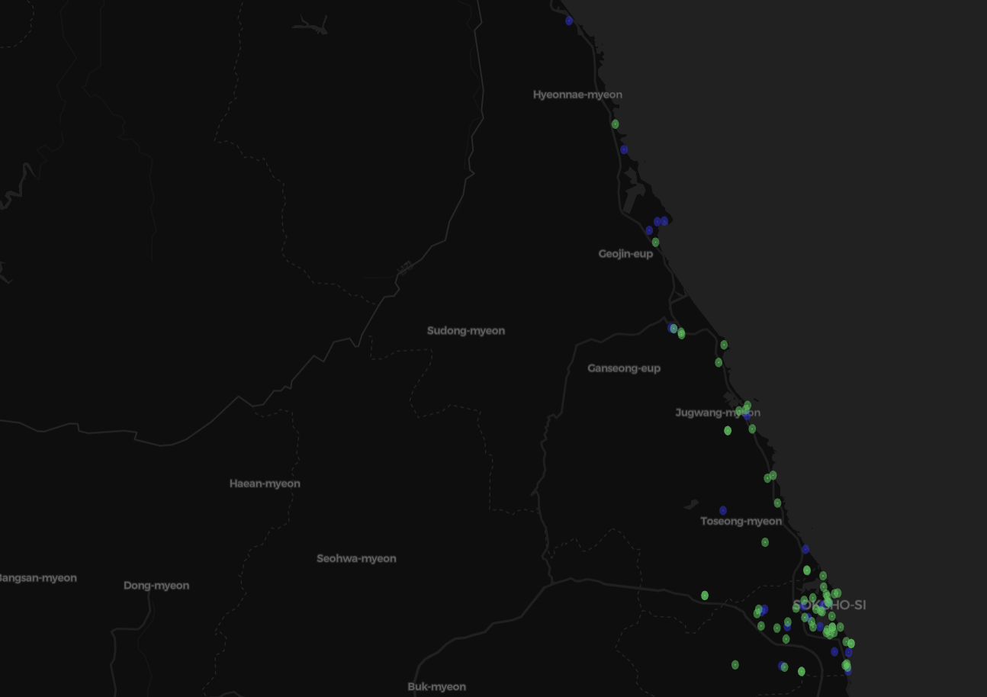
기존 충전소 설치현황 장소
데이터
고성군_속초시_충전기설치현황
시각화
녹색: 완속 충전기
청색: 급속 충전기
분석방법
충전기가 설치된 grid에 포함되는 기준 point 추출
완속 충전소
급속 충전소
Notes:
현재 속초/고성에 전기차 충전소의 현황을 나타낸 자료입니다.
문제 정의 : 유동량 관광객 위주이기 때문에 이를 기준으로 교통량이 많고 특정 상권이 밀집해야 하는 곳으로 전기차 충선소를 설치해야하는데 면적으로 구했을 때 최대 속초/고성에 필요한 전기충전소를 50개를 선정하려고 한다.

Slide 23
모델링 및 결과
Notes:
관광지 내비 검색량 분류 비율
고성군 – 해수욕장: .654 항구: .304 기타 .042
속초시 – 항구: .436 해수욕장: .392 공원: .136 기타: 3.6

Slide 24
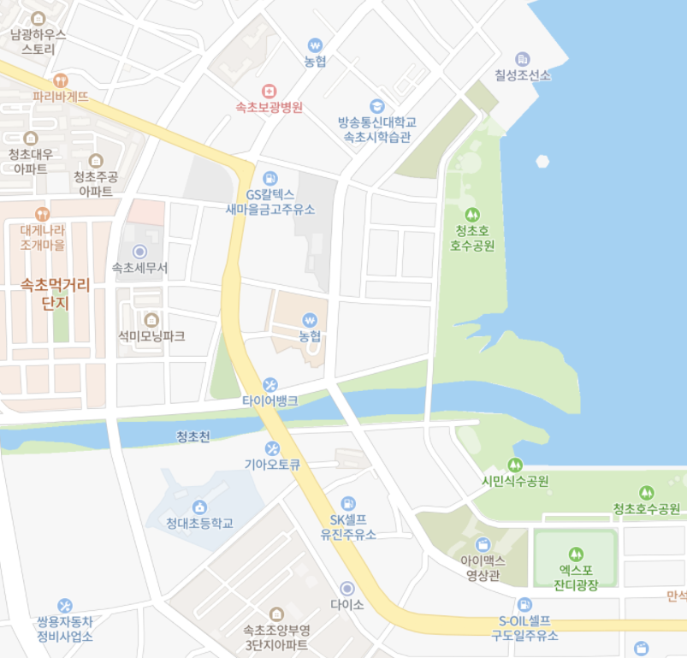
모델
Maximal Covering Location Problem (MCLP)
특징
예산 비용 제한된 환경에서 수요량 최대화
수요 많은 지점 우선
조건
설비의 위치가 수요 발생 지점으로부터 일정 거리 Residual 이내에 수요를 커버
이때 거리 Residual을 커버리지 거리(covered distance)로 정의
cover되지 못 한 수요는 서비스를 받지 못하는 수요가 아니라 서비스를 받긴 하지만 서비스 받는 설비로부터의 거리가 커버 리지 밖에 있어 만족할 만한 서비스 수준을 제공받지 못하는 수요를 의미
500m
Church, Richard, and Charles ReVelle. "The maximal covering location problem." Papers of the Regional Science Association. Vol. 32. No. 1. Springer-Verlag, 1974.
Notes:
저희는 입지 선정에 최적화된 모델인 MCLP를 사용하였습니다.
MCLP는 2가지의 특징이 있습니다.
첫번째는 예산 비용 제한된 환경에서 수요량이 최대화된다는 것이고
두번째는 수요가 많은 지점을 우선으로 선정한다는 점입니다.

Slide 25
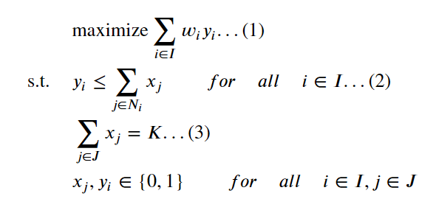
모델
Maximal Covering Location Problem (MCLP)
Formulation 적용
급속 충전소
설치 가능한 기준point만 추출하여 y에 부여
K= 50, 커버리지 거리: 200m, 후보 장소: 급속 충전소
입지선정지수가 가장 높은 5000개 point
Mathematical statement
i | 수요 포인트 index
j | 설비 후보지역 index
I | 수요 포인트 집합
J | 설비 후보지역 집합
K | 총 설치해야 하는 설비 개수
x | 설비 후보 지역 중 위치 j에 설비가 설치되면 1
y | 적어도 하나의 설비로 그 포인트가 커버가 되면 1
Description
목적함수, 가중치 w인 수요 포인트를 최대한 커버하게 해라
수요포인트 i는 설비 후보 지역이 커버하는 거리안에서 적어도 하나 이상의 설비로 부터 커버가 된다.
총 설치할 설비는 K개 이다.
Church, Richard, and Charles ReVelle. "The maximal covering location problem." Papers of the Regional Science Association. Vol. 32. No. 1. Springer-Verlag, 1974.
Notes:
MCLP를 이용해 선정한 5000개 포인트 중 입지선정지수가 가장 높은 상위 50개 후보지를 최종 선택하였습니다.

Slide 26
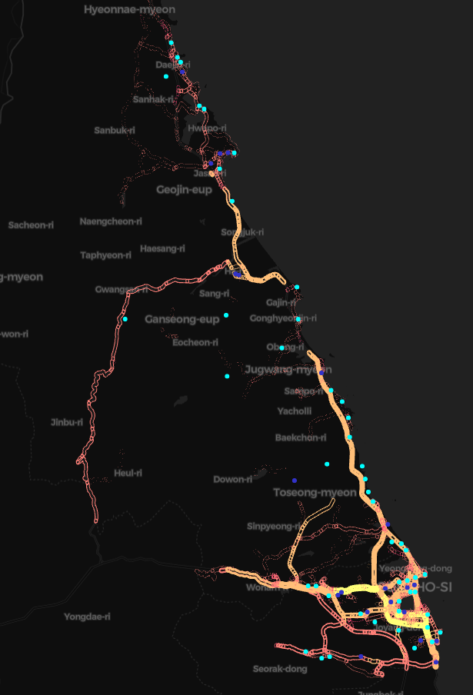
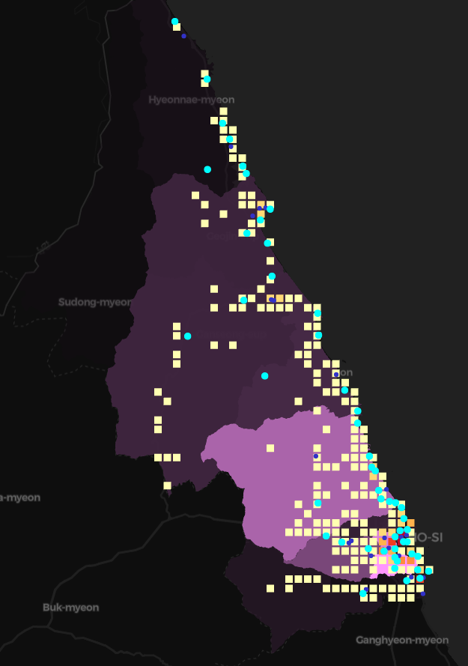
모델링 결과
Notes:
커버리지 거리는 200미터로 선정했는데, 100미터~500미터를 각각 확인한 결과 200 미터가 저희가 고려한 상권, 관광지, 교통량에 가장 적합한 결과를 도출했습니다.
조건
설비의 위치가 수요 발생 지점으로부터 일정 거리 Residual 이내에 수요를 커버
이때 거리 Residual을 커버리지 거리(covered distance)로 정의
cover되지 못 한 수요는 서비스를 받지 못하는 수요가 아니라 서비스를 받긴 하지만 서비스 받는 설비로부터의 거리가 커버 리지 밖에 있어 만족할 만한 서비스 수준을 제공받지 못하는 수요를 의미

Slide 27
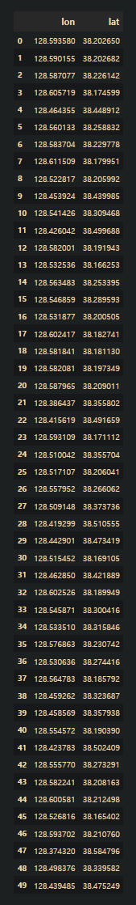
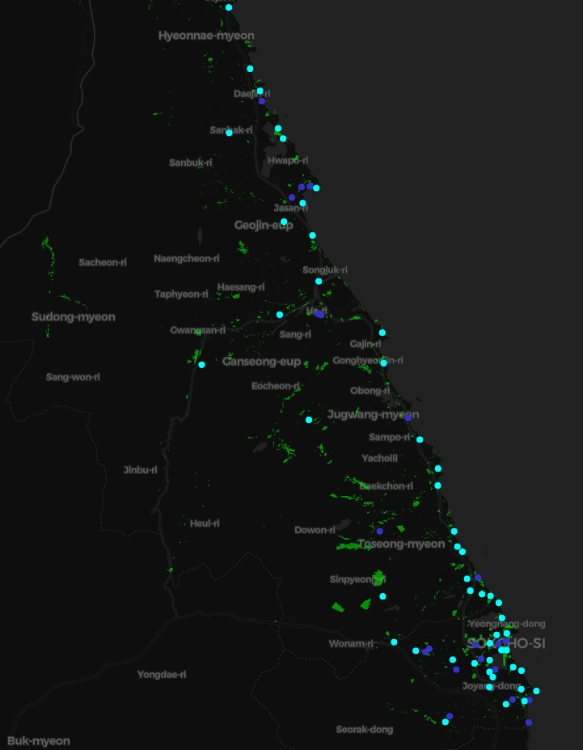
모델링 결과
개발가능지역
기존 급속충전소
급속충전소 제안
Notes:
모델링 결과는 다음과 같습니다.
속초와 고성군에 각각 25개씩 급속 충전기의 최적화된 위치가 선정되었으며
초록색인 개발 가능 지역 위에
밝은 청색인 급속충전소가 지도 위에 표시되었습니다.

Slide 28
기대효과
경제
전기차 이용 방문객 증가
지자체 홍보 효과
지역 상권 활성화
정책
정부 친환경 정책과 fit
향후 관련 예산확보 유리
다른 정책과 시너지 기대
ex) 고속도로 통행료 감면, 주차비 감면
사회 문화
친환경적 이미지 구축
접근성 및 입지조건에 대한 부정적 인식 개선
Notes:
저희는 이 프로젝트를 통해 경제, 정책, 사회문화 분야의 기대효과를 말씀드리겠습니다.
첫번째 경제는 전기차 이용 방문객이 증가할 것이라 기대됩니다.
두번째 정책은 정부 친환경 정책에 맞춰 향후 관련 예산 확보와 다른 정책과 시너지가 날 것으로 예상됩니다.
세번째 사회문화는 속초 고성이 친환경적 이미지를 구축하고 접근성 및 입지 조건에 대한 부정적인 인식을 개선할 것이라 생각됩니다.

Slide 29
한계점 & 향후 개선 방안
한계점
방문자 전기 자동차 대수 추정의 한계점
과거와 현재의 전기 자동차로 속초 고성 지역에 방문한 정확한 기간별 수요를 모르기 때문에 평균 월 전기차 방문을 추정하였다
유동인구 추정의 한계점
데이터 수집의 어려움 : 실제 격자별 유동인구를 구하기 위해서는 큰 비용이 필요함
수요를 추정한 대체 데이터 사용
교통량 데이터의 한계점
관련 데이터를 추정이 아닌 측정으로 수집하였으나, 데이터 자체가 과거(2017년, 2018년) 데이터 이기 때문에 현재와 괴리가 있다
모델 성능 저하
상관관계가 비슷한 x-feature가 많아서 모델의 설명력이 낮고 회귀모형의 R-square 값이 높지 않다
향후 개선 방안
상세한 전기차(친환경 자동차 포함)에 방문 기록 외 관련 데이터를 수집할 수 있으면 더 나은 제안을 할 수 있을 것이다.
세부적인 유동인구 데이터를 얻을 수 있다면 모델의 성능을 개선할 수 있을 것이다.
최신의 측정치를 활용하면 모델의 성능을 높일 수 있을 것이다
다양한 x-feature 개발을 통해 모델의 설명력을 높일 필요가 있다
Notes:
프로젝트를 진행하며 느낀 한계점은 4가지 입니다.
첫번째는 방문자 전기 자동차 대수의 정확한 기간별 수요를 모르기에 평균 월 전기차 방문을 추정하였다는 점입니다.
두번째는 유동인구 추정에 필요한 데이터 수집이 어려웠기에 이를 대체할 데이터를 활용했습니다.
세번째는 교통량 데이터는 과거 데이터를 추정하였기에 현재와 괴리가 있다는 점입니다.
네번째는 모델 성능 저하로 xfeature가 많아 모델의 설명력이 낮고 회귀모형의 R-square 값이 높지 않다는 것입니다.
향후 개선 방안은 다음과 같습니다(읽지 않고 스킵)

Slide 30
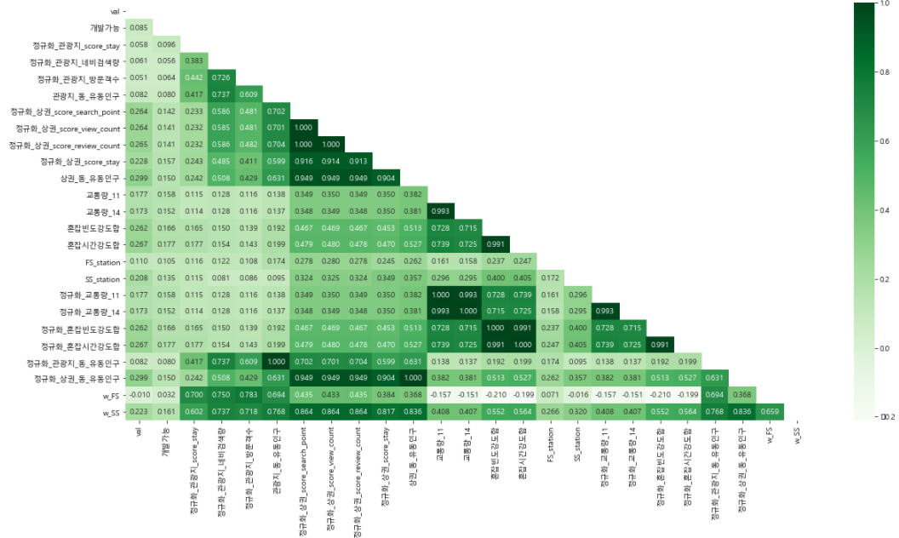
상관관계 분석

Slide 31
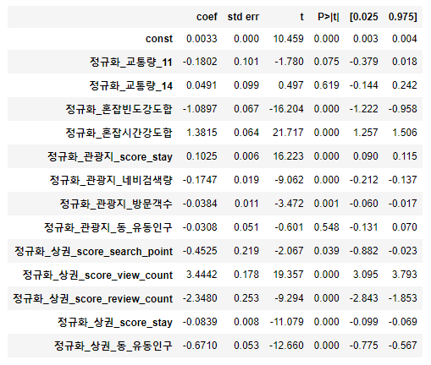
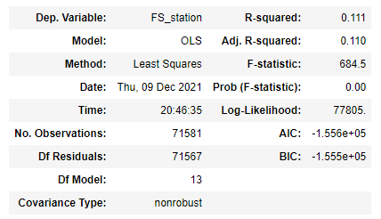
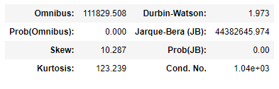
인과관계 분석
선형회귀분석
𝑌𝑖를 설명하는 𝑋𝑖와의 상관관계인 𝛽𝑖 를 선형 회귀로 학습
X feature
교통량 11시 & 교통량 14시
혼잡빈도강도합 & 혼잡시간강도합
관광지(score stay, 네비검색량, 방문객수, 동유동인구)
상권(score search point, score view count, score review count, score stay, 동 유동인구)
& 격자별 유동인구 현황
Y feature : 각 기준 point의 급속 충전소 cover 유무
결과
X feature coefficient chart

Slide 32
감사합니다

Slide 33
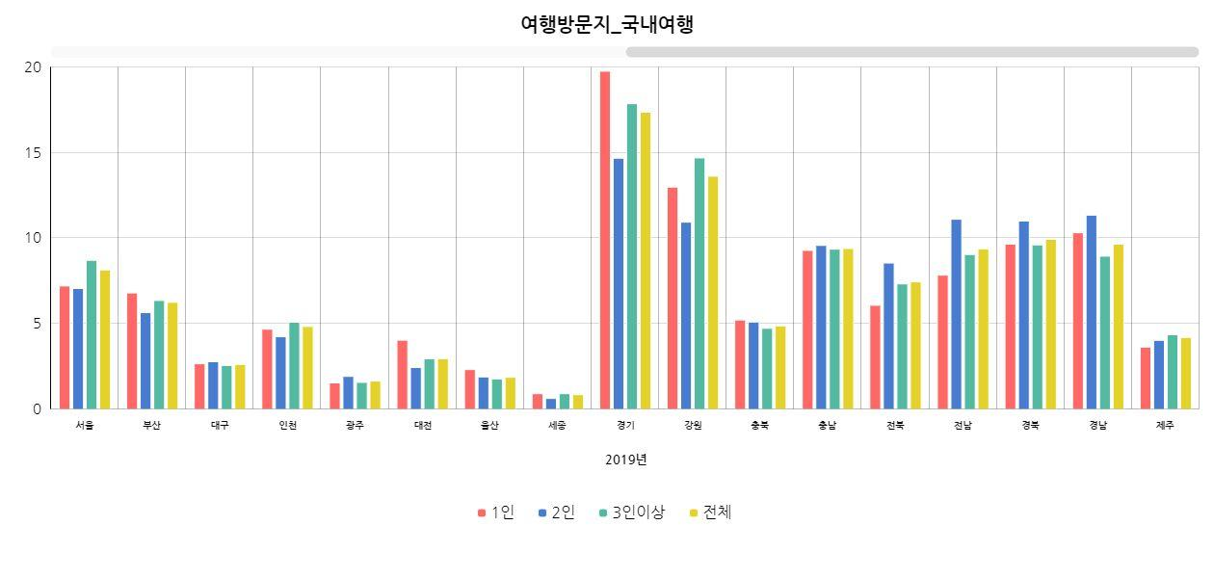
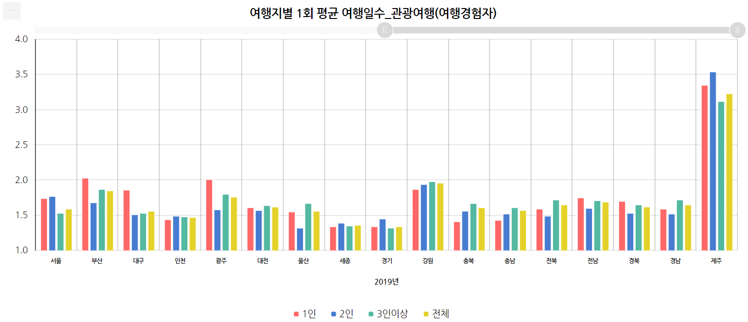
별첨 1.
시,도기준 전국 주요 여행지
경기도 1위
강원도 2위
일반여행 및 관광여행 모두에 해당
경기도는 당일치기 여행 또는 1박여행 위주
강원도는 제주를 제외한 모든 여행지 중 가장 긴 평균 체류시간
한국관광데이터랩 - https://datalab.visitkorea.or.kr/datalab/portal/tae/getDomTourExmn.do

Slide 34
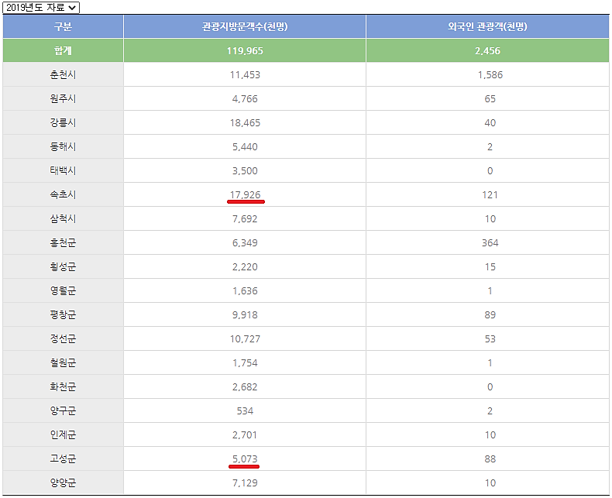
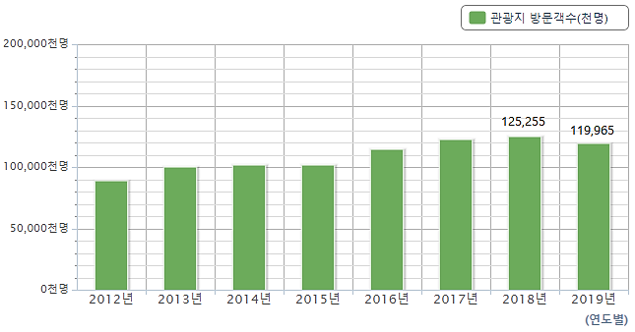
별첨 2.
강원도 주요 시, 군 별 방문객 수
강릉시 1위
속초시 2위
고성군은 하위권
고성 방문 시 속초를 반드시 통과해야 하는 것은 아니나 고성군 접근 방법 중 속초시를 통하는 방식이 가장 합리적
46번 국도가 유일한 대안이며 서울 출발 시 소요시간 1.5배 이상 증가
속초 + 고성의 경우 강릉시 방문객 상회
2019년 강원도 방문객: 약11,996만 명
2019년 속초 + 고성 방문객: 약2400만 명
강원통계정보 - http://stat.gwd.go.kr/sub/sub01_02_05_03.asp?s_year=2019

Slide 35
별첨 3.
박규호, 전현명, 정갑채, & 손봉수. (2017). 전기자동차 충전행태분석.
Journal of Korean Society of Transportation, 35(3), 210-219.
전기자동차의 운행가능거리 한계로 인해 공공 급속충전기 수요를 분석하고 이를 공급하는 계획이 필요
충전기를 설치하기 위한 입지선정 기준을 정할 때 충전 수요와 이용자 편의성, 충전설비 설치 용이성을 고려하여야
Lee Y. G.(2013)는 통행을 하는 이용자의 경로와 전기자동차의 배터리 잔량을 고려한 충전소 입지 모형을 제시하였다… …의사결정자는 이러한 모형을 적용하여 전기자동차 이용자의 충전특성과 지역적 특성을 반영하여 충전소 입지를 결정할 수 있다.
Byun W. H. et al.(2013)는 로짓모형을 이용한 전기자동차 충전시설 선택모형을 제시하였다… …이러한 결과는 주거지보다 잠시 머무르는 상업시설에서 비싼 비용을 지불하더라도 빠르게 충전할 수 있는 급속충전기에 대한 선호가 높다는 것을 보여준다.
급속충전기의 이용 빈도가 완속 충전기보다 많고 급속충전기와 완속 충전기 이용 빈도 모두 일부지역에 편중되어 있었다.

Slide 36
별첨 4.
최적화 문제의 정의 (1)
공간 입지 모델링 효과
1. 모델의 제작 과정을 통해 그 전에는 인식할 수 없었던 프로세스 내부의 관계를 알 수 있다.
=> 계량적 모델링이 양적인 측면 이외에도 질적 의사 결정에 필요한 지식을 제공할 수 있다.
2. 실제로는 실험할 수 없거나 어려운 대상에 대한 실험을 모델을 통해 수행할 수 있다.
=> 특히 시설물의 입지는 실세계에 대한 실험이 불가능한 의사 결정이므로 모델의 사용은 큰 도움이 된다.
3. 여러 가지 가상 시나리오의 결과를 빠르고 효과적으로 알아볼 수 있으며, 그 결과를 시각화할 수 있다.
Maximal Covering Location Problem (MCLP)
MCLP는 최대지역커버문제로 Mixed Integer Linear Programming 문제
단위 설비 cover demand의 합을 최대화 하면서 K개 설비를 세울 위치를 선정하는 문제
Church, Richard, and Charles ReVelle. "The maximal covering location problem." Papers of the Regional Science Association. Vol. 32. No. 1. Springer-Verlag, 1974.

Slide 37
별첨 5.
도출방법
가정
기존 충전소는 제시한 지역특성요소를 반영하여 설치하였음
충전소는 제시한 지역특성요소만을 고려함
속초시 고성군 지역 특성요소 추출: 지역 특성요소를 정규화하여 최종 데이터로 정제
정규화 방법: 요소 값/ 요소의 최대값(max)
지역특성 요소: 교통량 11시, 교통량 14시, 혼잡빈도강도합, 혼잡시간강도합, 관광지(score stay, 네비검색량, 방문객수, 동유동인구), 상권(score search point, score view count, score review count, score stay, 동 유동인구)
상관관계 분석: 모형에 포함된 변수들의 피어슨(Pearson) 상관관계 확인
인과관계 분석: 선형회귀분석 (Linear regression)을 이용하여 지역특성과 기존 충전소 관계 분석
선형회귀분석: 종속 변수 (Y)와 한 개 이상의 독립 변수 (X)와의 선형 상관 관계를 모델링
특징 : 종속변수와 독립변수는 인과관계가 아닌 상관관계이다.
(입지선정지수 도출) 선형회귀분석 결과를 가중치로 급속/ 완속 최종 지수 도출

Slide 38
별첨 6.
지역 특성요소 추출
기준 point 생성
속초고성 100X100격자지도 기준으로 central point 계산, 기준 Point 생성
할당된 정보: 기준 Point 마다 유동인구 현황, 상가정보 할당
LineString 관련 요소, 기준 Point에 할당 (도로 교통량 관련)
LineString 정보에 buffer를 적용, 도로 근방 약 50m에 포함되는 기준 point에 LineString 정보 할당
할당된 정보: 11시 교통량, 14시 교통량, 혼잡빈도강도, 혼잡시간강도
Polygon 관련 요소, 기준 Point에 할당 (충전소 설치가능 토지 관련)
Polygon 정보에 포함되는 기준 point에 Polygon 정보 할당
할당된 정보: 충전소 설치가능 유무, 급속 충전소 cover 유무, 관광지(score stay, 네비검색량, 방문객수, 동유동인구), 상권(score search point, score view count, score review count, score stay, 동 유동인구)
일단 기존충전소 위치는 계산에서 배제

